Slide 1


BESIII中性粲介子量子关联进展
闫文昊
华中师范大学
兰州，2025/08/07

Slide 2
内容纲要
研究动机
研究内容
研究进展
总结

Slide 3
内容纲要
研究动机
研究内容
研究进展
总结

Slide 4
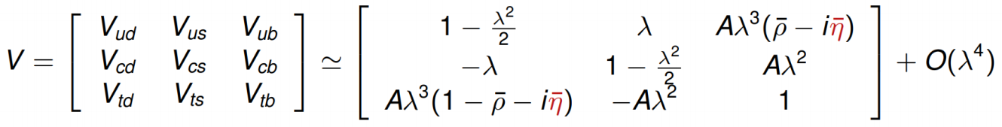
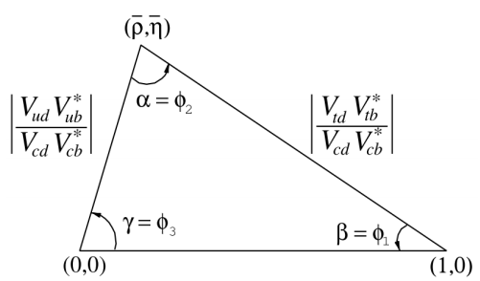
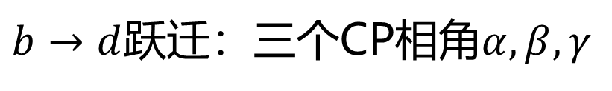
CKM矩阵幺正性
CKM矩阵：
其幺正性是检验标准模型以及寻找新物理的重要途径
复平面上的几何表述：
$$V_{ud}V_{ub}^{∗}+V_{cd}V_{cb}^{∗}+V_{td}V_{tb}^{∗}=0$$
$b→d$跃迁：三个CP相角$α, β, γ$
实验上测量三个相角：检验三角形的封闭性；检验电弱统一理论

Slide 5
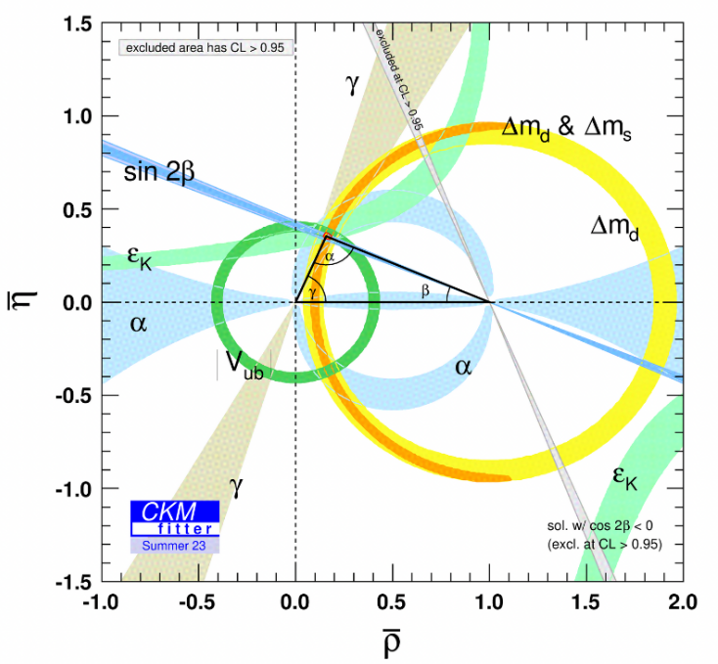
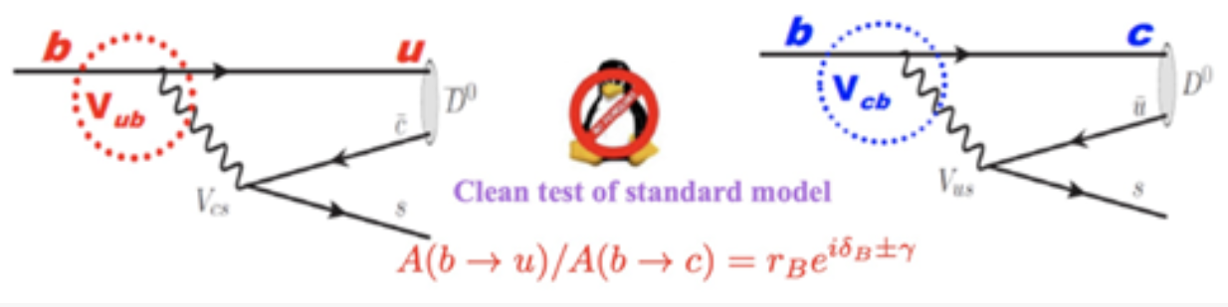

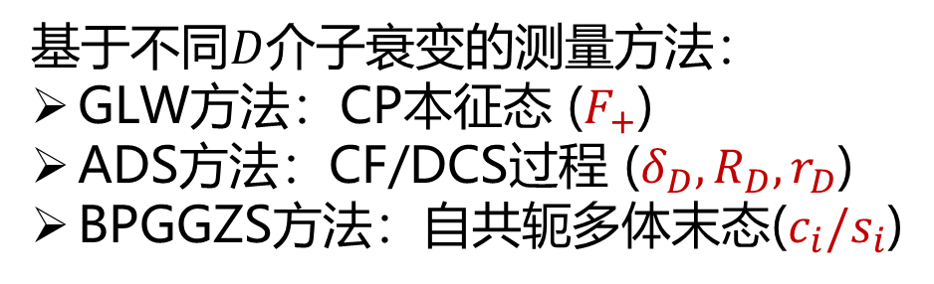


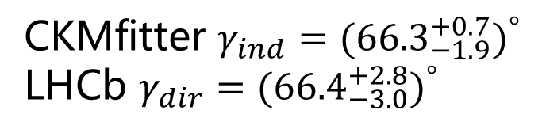
相角$γ$的测量
直接测量：树图阶$B→DK$衰变(本底干净)
$$γ=−\frac{V_{ud}V_{ub}^{∗}}{V_{cd}V_{cb}^{∗}}$$
基于不同$D$介子衰变的测量方法：
GLW方法：CP本征态 ($F_{+}$)
ADS方法：CF/DCS过程 ($δ_{D},R_{D},r_{D}$)
BPGGZS方法：自共轭多体末态($c_{i}/s_{i}$)
CKMfitter $γ_{ind}={({66.3}_{−1.9}^{+0.7})}^{°}$
LHCb $γ_{dir}={({66.4}_{−3.0}^{+2.8})}^{°}$
关键!! 中性$D$介子衰变的强相位信息输入(细节见附录)

Slide 6
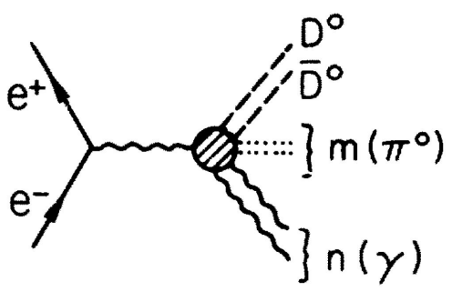
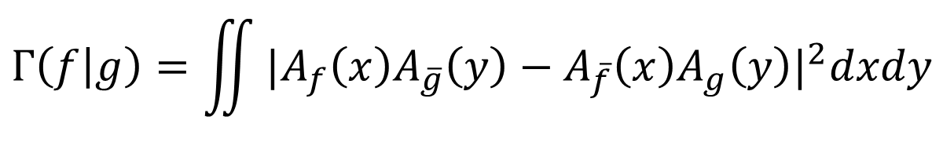
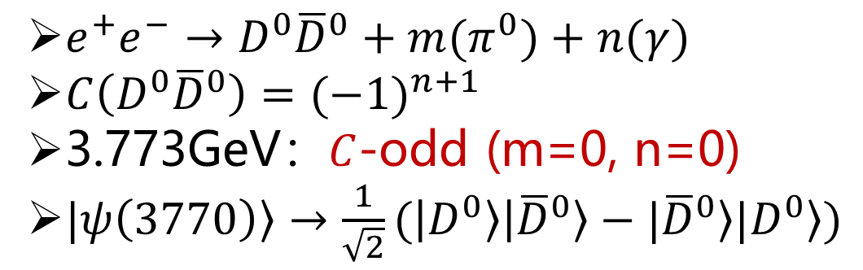
中性粲介子强相位参数的测量
$ψ(3770)$衰变中独特的量子关联效应，非常利于抽取强相位差信息
$e^{+}e^{−}→D^{0}{\overline{D}}^{0}+m(π^{0})+n(γ)$
$C\left(D^{0}{\overline{D}}^{0}\right)={(−1)}^{n+1}$
3.773GeV：$C$-odd (m=0, n=0)
$|\left.ψ\left(3770\right)\right\rangle →\frac{1}{\sqrt{2}}(\left|\left.D^{0}\right\rangle \right|\left.{\overline{D}}^{0}\right\rangle −|\left.{\overline{D}}^{0}\right\rangle |\left.D^{0}\right\rangle )$
$D^{0}{\overline{D}}^{0}→f+g$在不同相空间区域的衰变宽度:
$$Γ\left(f | g\right)=\iint{{|A_{f}\left(x\right)A_{\overline{g}}\left(y\right)−A_{\overline{f}}\left(x\right)A_{g}\left(y\right)|}^{2}dxdy}$$
$$=A_{f}^{2}A_{g}^{2}[{{(r}_{D}^{f})}^{2}+{{(r}_{D}^{g})}^{2}−2R_{f}R_{g}r_{D}^{f}r_{D}^{f}cos⁡(δ_{D}^{g}−δ_{D}^{f})]$$
观测不同区域的产额，可以在干涉项中提取到强相位信息

Slide 7
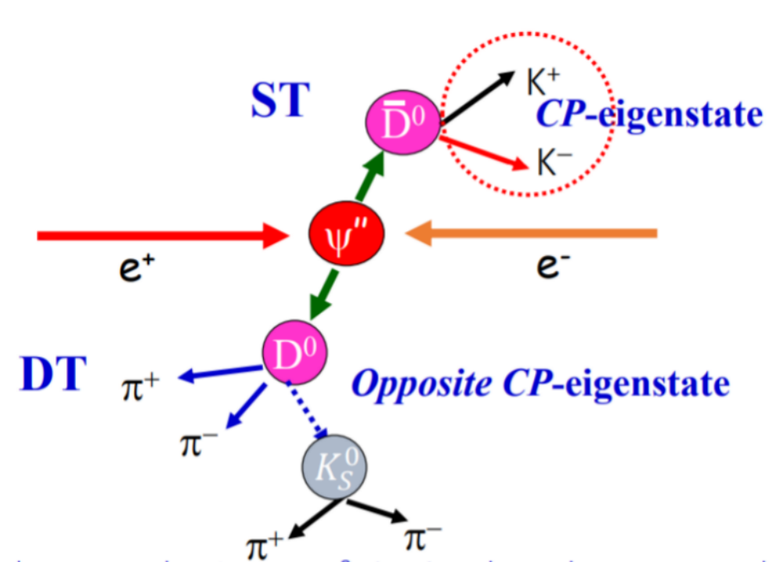
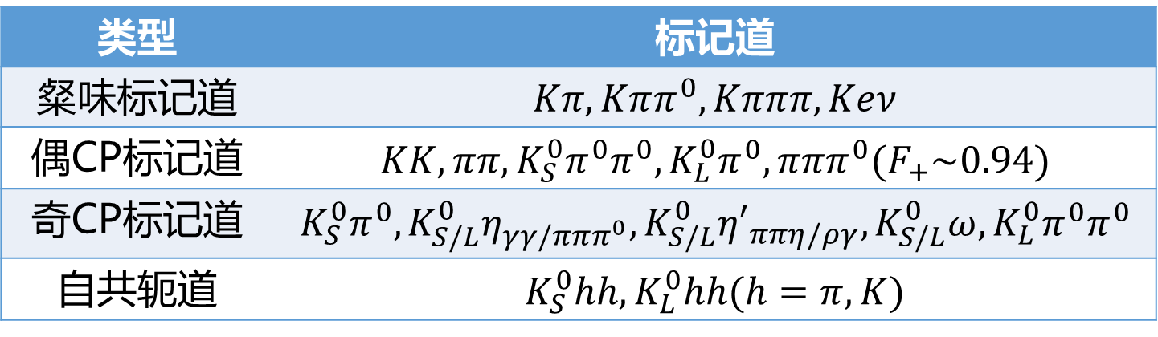
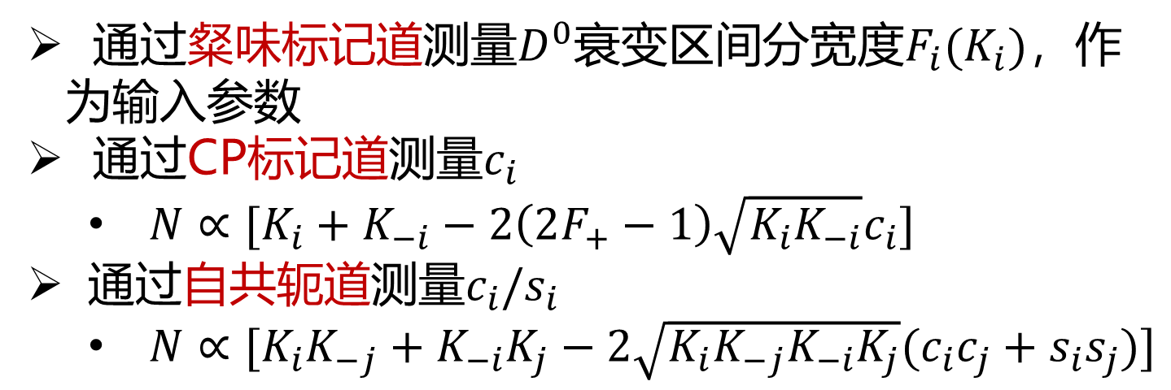
BESIII实验测量强相位差
采用双标记方法(Double-Tag)进行测量
通过粲味标记道测量$D^{0}$衰变区间分宽度$F_{i}(K_{i})$，作为输入参数
通过CP标记道测量$c_{i}$
  $N∝[K_{i}+K_{−i}−2\left(2F_{+}−1\right)\sqrt{K_{i}K_{−i}}c_{i}]$
通过自共轭道测量$c_{i}/s_{i}$
  $N∝[K_{i}K_{−j}+K_{−i}K_{j}−2\sqrt{K_{i}K_{−j}K_{−i}K_{j}}(c_{i}c_{j}+s_{i}s_{j})]$
类型 | 标记道
粲味标记道 | $$Kπ, Kππ^{0}, Kπππ, Keν$$
偶CP标记道 | $$KK, ππ, K_{S}^{0}π^{0}π^{0},K_{L}^{0}π^{0}, πππ^{0}(F_{+}\sim 0.94)$$
奇CP标记道 | $$K_{S}^{0}π^{0},K_{S/L}^{0}η_{γγ/πππ^{0}},K_{S/L}^{0}{η′}_{ππη/ργ},K_{S/L}^{0}ω,K_{L}^{0}π^{0}π^{0}$$
自共轭道 | $$K_{S}^{0}hh,K_{L}^{0}hh(h=π, K)$$

Slide 8
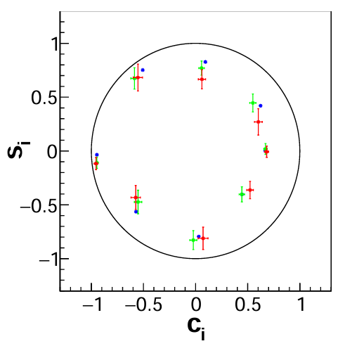



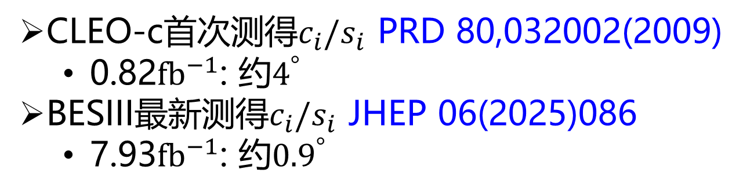

强相位差对$γ$的贡献
LHCb实验测量$γ$
CLEO-c首次测得$c_{i}/s_{i}$ PRD 80,032002(2009)
  0.82${fb}^{−1}$: 约$4^{°}$
BESIII最新测得$c_{i}/s_{i}$ JHEP 06(2025)086
  7.93${fb}^{−1}$: 约${0.9}^{°}$
dataset | Int. Lum. | year | sensitivity
LHCb Run1 (7,8TeV) | 3 fb⁻¹ | 2012 | 8º
LHCb Run2 (13TeV) | 6 fb⁻¹ | 2018 | 4º
BelleII Run | 50 ab⁻¹ | 2025 | 1-2º
LHCb upgradeI (14TeV) | 50 fb⁻¹ | 2030 | <1º
LHCb upgradeII (14TeV) | 300 fb⁻¹ | (>)2035 | <0.4º
LHCb与Belle II 的更多数据
BESIII更精确的强相位差信息
  20${fb}^{−1}$数据的结果
更准确的$γ$测量!!

Slide 9
内容纲要
研究动机
研究内容
研究进展
总结

Slide 10
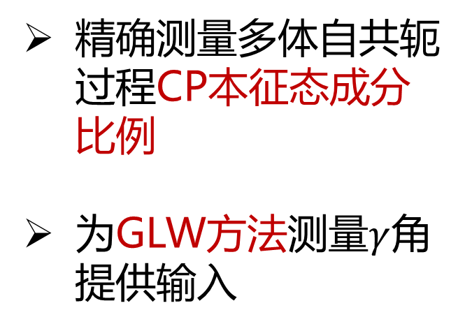
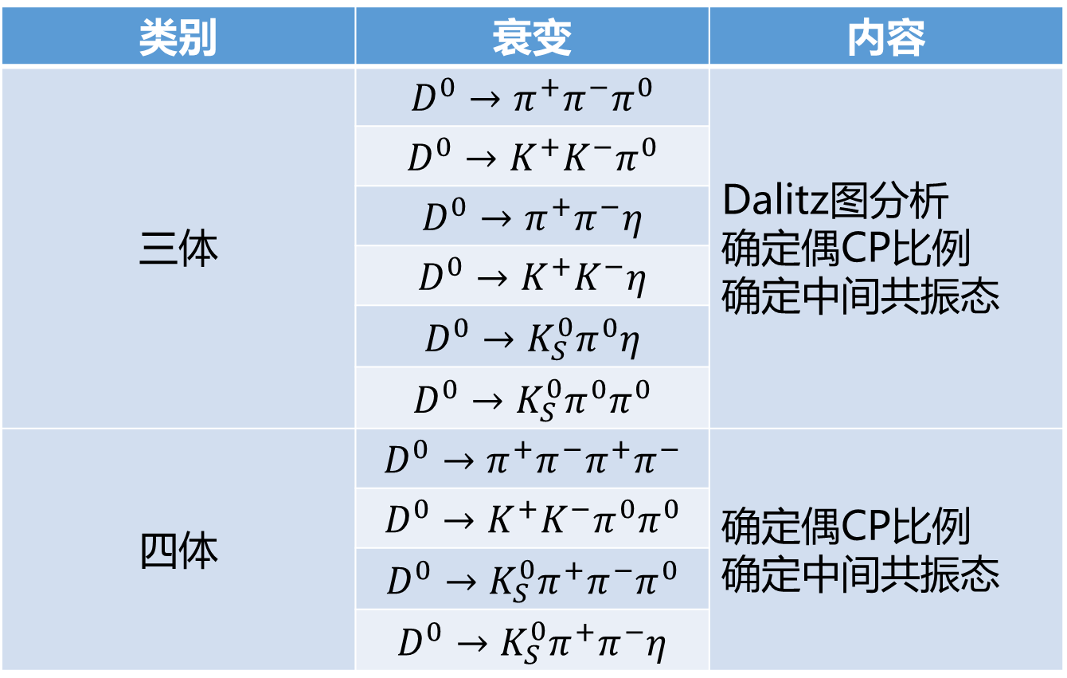
内容一：CP本征态成分测量
类别 | 衰变 | 内容
三体 | $$D^{0}→π^{+}π^{−}π^{0}$$ | Dalitz图分析 确定偶CP比例 确定中间共振态
 | $$D^{0}→K^{+}K^{−}π^{0}$$
 | $$D^{0}→π^{+}π^{−}η$$
 | $$D^{0}→K^{+}K^{−}η$$
 | $$D^{0}→K_{S}^{0}π^{0}η$$
 | $$D^{0}→K_{S}^{0}π^{0}π^{0}$$
四体 | $$D^{0}→π^{+}π^{−}π^{+}π^{−}$$ | 确定偶CP比例 确定中间共振态
 | $$D^{0}→K^{+}K^{−}π^{0}π^{0}$$
 | $$D^{0}→K_{S}^{0}π^{+}π^{−}π^{0}$$
 | $$D^{0}→K_{S}^{0}π^{+}π^{−}η$$
精确测量多体自共轭过程CP本征态成分比例
为GLW方法测量$γ$角提供输入

Slide 11

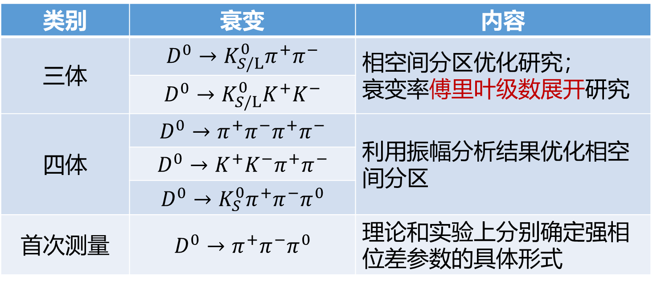
内容二：自共轭过程强相位差测量
类别 | 衰变 | 内容
三体 | $$D^{0}→K_{S/L}^{0}π^{+}π^{−}$$ | 相空间分区优化研究； 衰变率傅里叶级数展开研究
 | $$D^{0}→K_{S/L}^{0}K^{+}K^{−}$$
四体 | $$D^{0}→π^{+}π^{−}π^{+}π^{−}$$ | 利用振幅分析结果优化相空间分区
 | $$D^{0}→K^{+}K^{−}π^{+}π^{−}$$
 | $$D^{0}→K_{S}^{0}π^{+}π^{−}π^{0}$$
首次测量 | $$D^{0}→π^{+}π^{−}π^{0}$$ | 理论和实验上分别确定强相位差参数的具体形式
精确测量强相差参数$c_{i}/s_{i}$
深入理解相空间分布，探索新的测量方法
为BPGGSZ方法测量$γ$提供相关输入

Slide 12
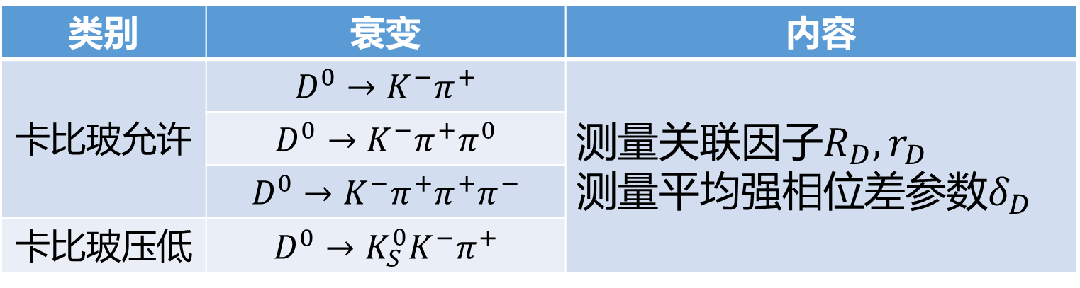
内容三
精确测量关联因子和平均强相位差参数
类别 | 衰变 | 内容
卡比玻允许 | $$D^{0}→K^{−}π^{+}$$ | 测量关联因子$R_{D},r_{D}$ 测量平均强相位差参数$δ_{D}$
 | $$D^{0}→K^{−}π^{+}π^{0}$$
 | $$D^{0}→K^{−}π^{+}π^{+}π^{−}$$
卡比玻压低 | $$D^{0}→K_{S}^{0}K^{−}π^{+}$$
研究卡比玻允许和卡比玻压低的衰变末态的性质
为ADS方法精确测量𝛾提供参数输入

Slide 13
内容纲要
研究动机
研究内容
研究进展
总结

Slide 14
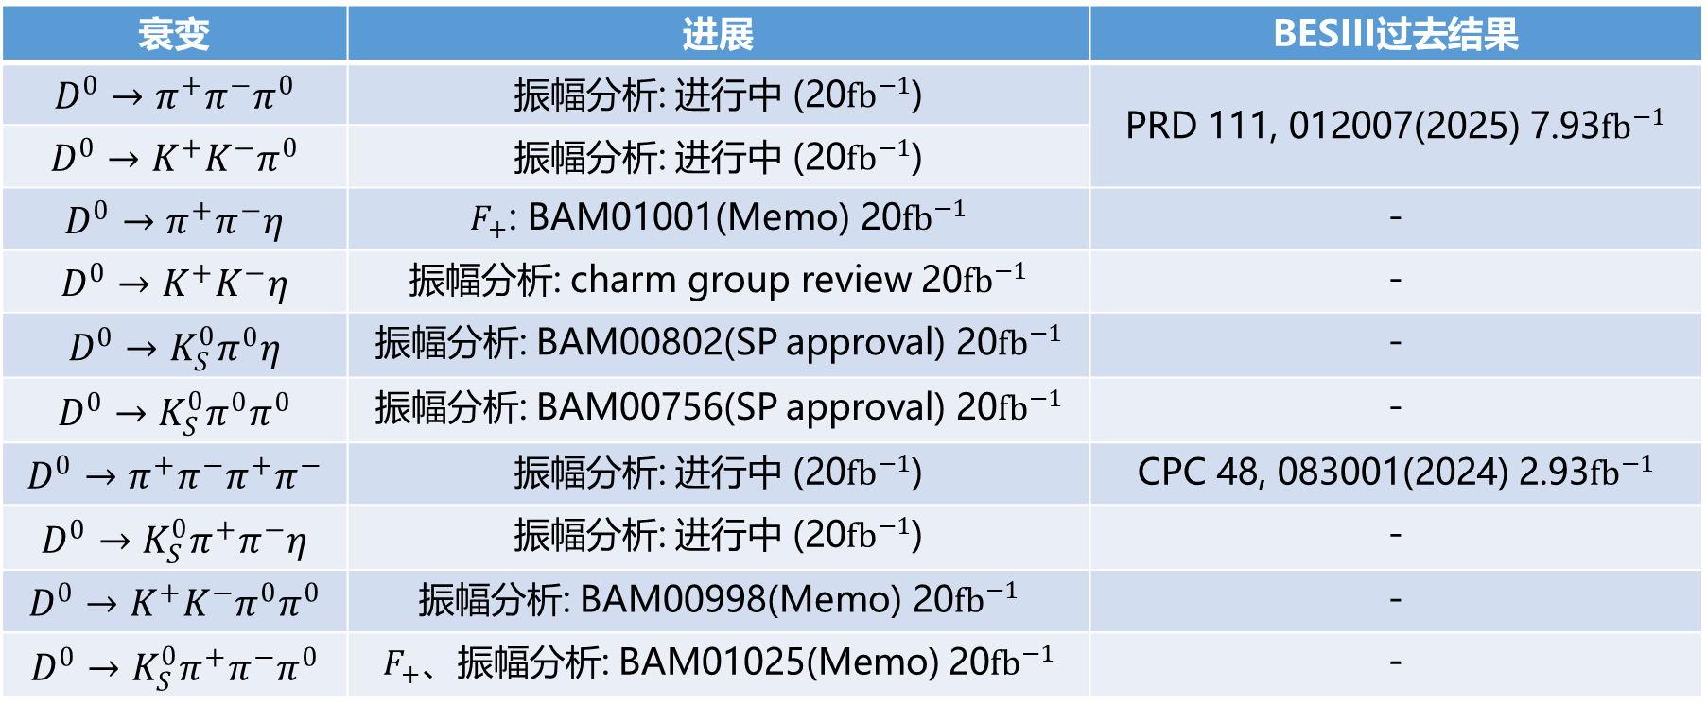
进展一
多体自共轭过程的CP本征态成分比例的研究
衰变 | 进展 | BESIII过去结果
$$D^{0}→π^{+}π^{−}π^{0}$$ | 振幅分析: 进行中 (20${fb}^{−1}$) | PRD 111, 012007(2025) 7.93${fb}^{−1}$
$$D^{0}→K^{+}K^{−}π^{0}$$ | 振幅分析: 进行中 (20${fb}^{−1}$)
$$D^{0}→π^{+}π^{−}η$$ | $F_{+}$: BAM01001(Memo) 20${fb}^{−1}$ | -
$$D^{0}→K^{+}K^{−}η$$ | 振幅分析: charm group review 20${fb}^{−1}$ | -
$$D^{0}→K_{S}^{0}π^{0}η$$ | 振幅分析: BAM00802(SP approval) 20${fb}^{−1}$ | -
$$D^{0}→K_{S}^{0}π^{0}π^{0}$$ | 振幅分析: BAM00756(SP approval) 20${fb}^{−1}$ | -
$$D^{0}→π^{+}π^{−}π^{+}π^{−}$$ | 振幅分析: 进行中 (20${fb}^{−1}$) | CPC 48, 083001(2024) 2.93${fb}^{−1}$
$$D^{0}→K_{S}^{0}π^{+}π^{−}η$$ | 振幅分析: 进行中 (20${fb}^{−1}$) | -
$$D^{0}→K^{+}K^{−}π^{0}π^{0}$$ | 振幅分析: BAM00998(Memo) 20${fb}^{−1}$ | -
$$D^{0}→K_{S}^{0}π^{+}π^{−}π^{0}$$ | $F_{+}$、振幅分析: BAM01025(Memo) 20${fb}^{−1}$ | -

Slide 15
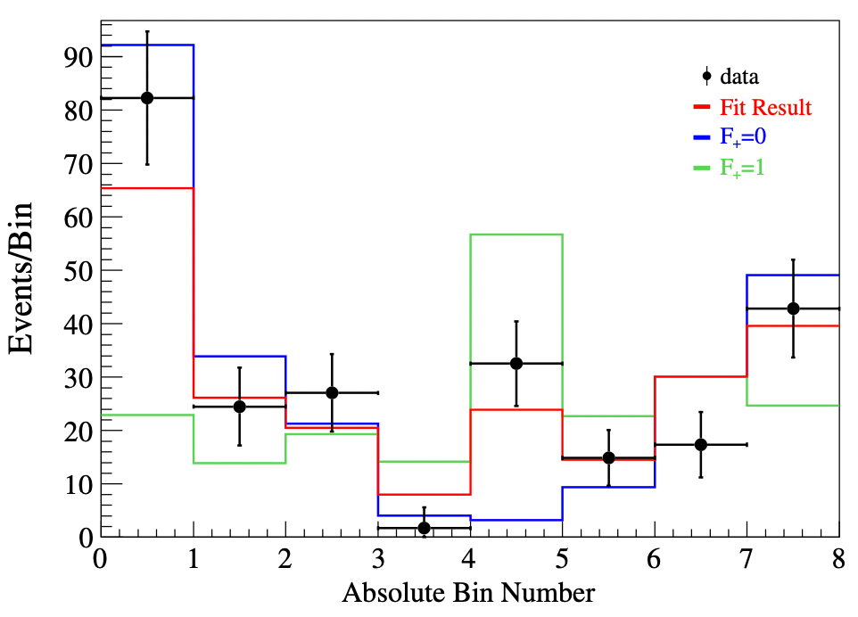
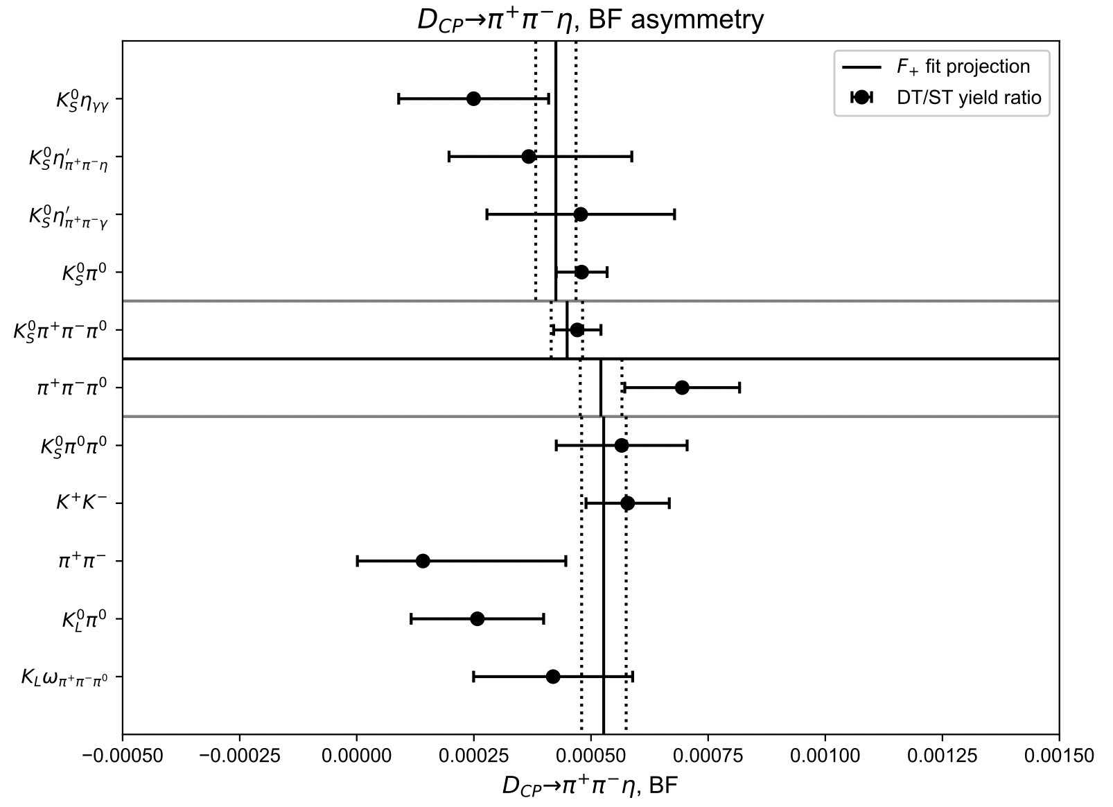
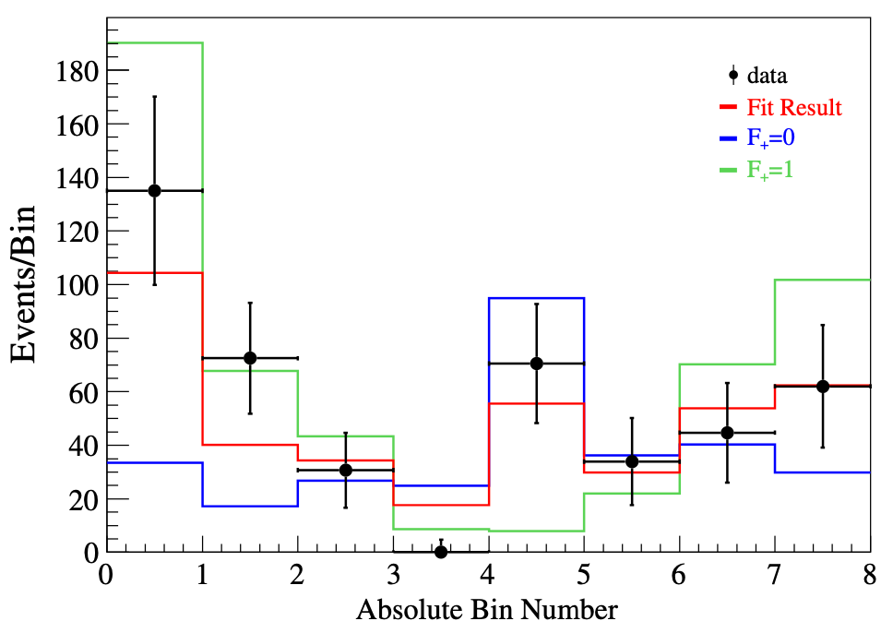

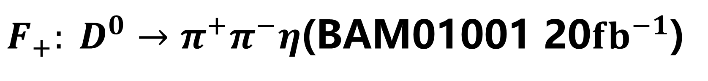

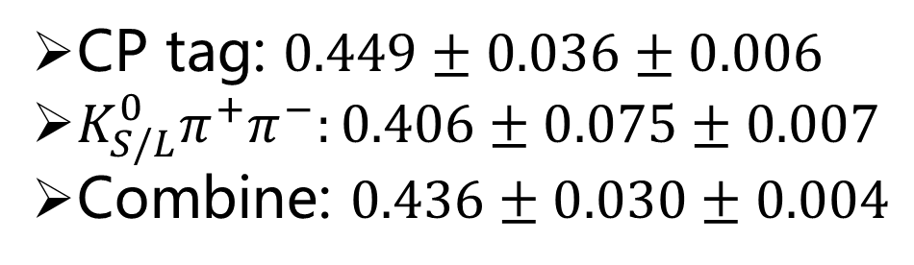
$F_{+}: D^{0}→π^{+}π^{−}η$(BAM01001 20${fb}^{−1}$)
$$K_{S}^{0}π^{+}π^{−}$$
$$K_{L}^{0}π^{+}π^{−}$$
CP tag: $0.449±0.036±0.006$
$K_{S/L}^{0}π^{+}π^{−}:0.406±0.075±0.007$
Combine: $0.436±0.030±0.004$

Slide 16
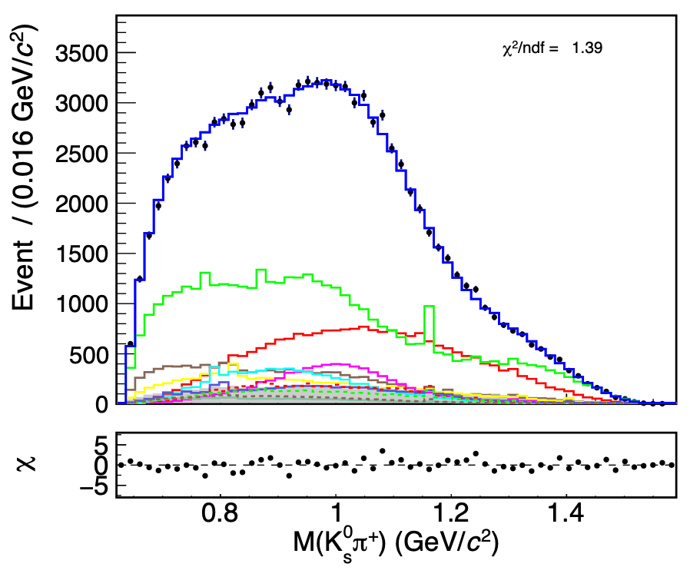
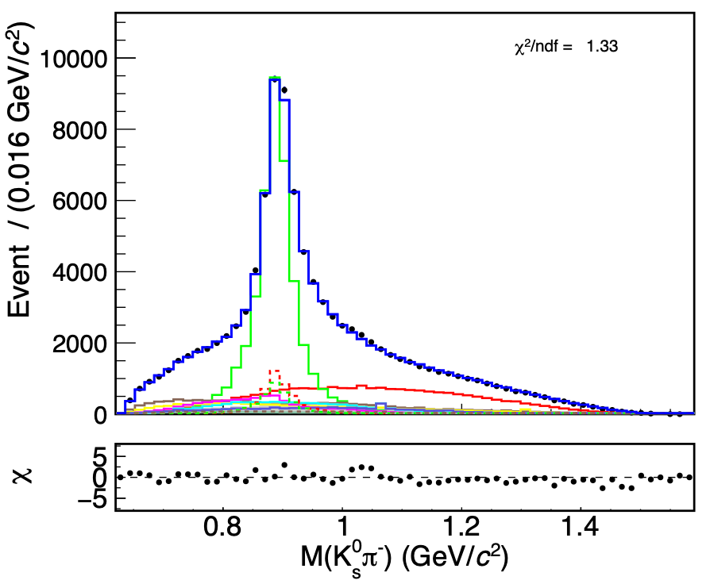
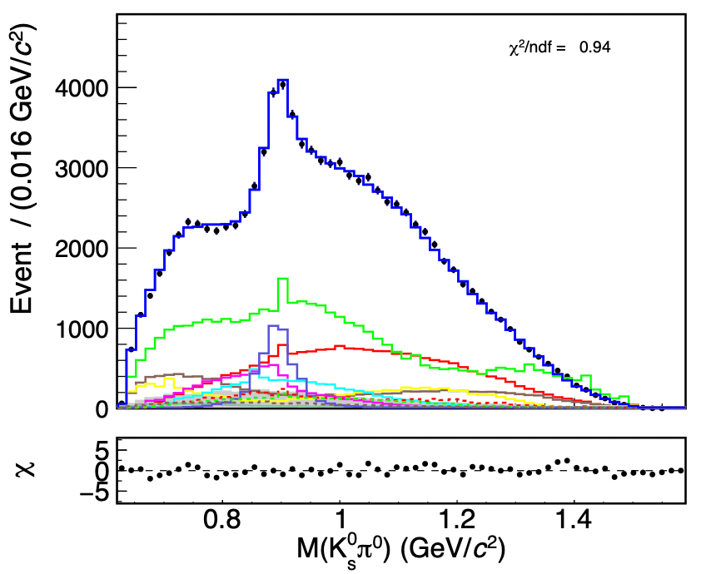
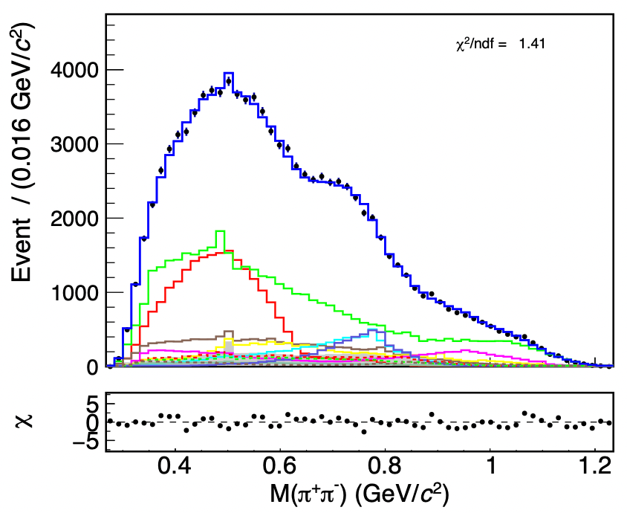
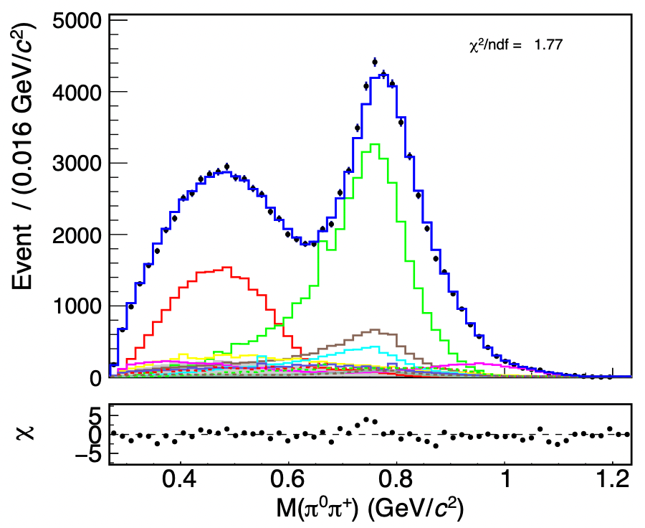
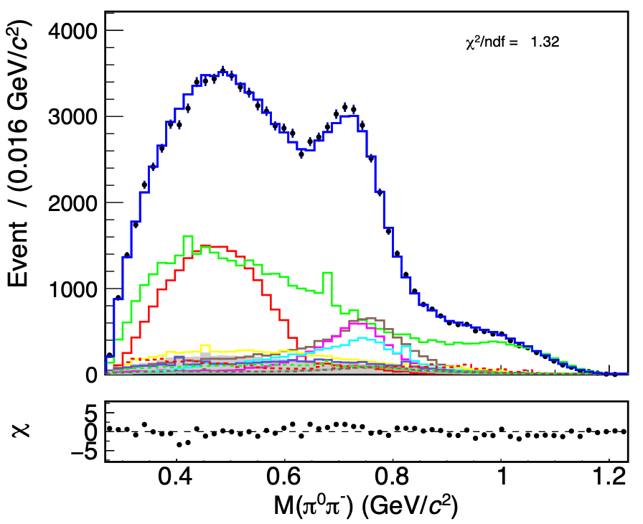

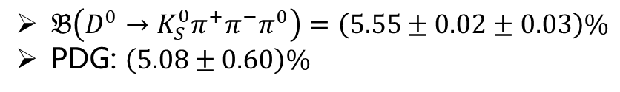
振幅分析: $D^{0}→K_{S}^{0}π^{+}π^{−}π^{0}$(BAM01025 20${fb}^{−1}$)
$𝔅\left(D^{0}→K_{S}^{0}π^{+}π^{−}π^{0}\right)=\left(5.55±0.02±0.03\right)\%$
PDG: $\left(5.08±0.60\right)\%$
Model $F_{+}=0.257±0.002±0.006$

Slide 17
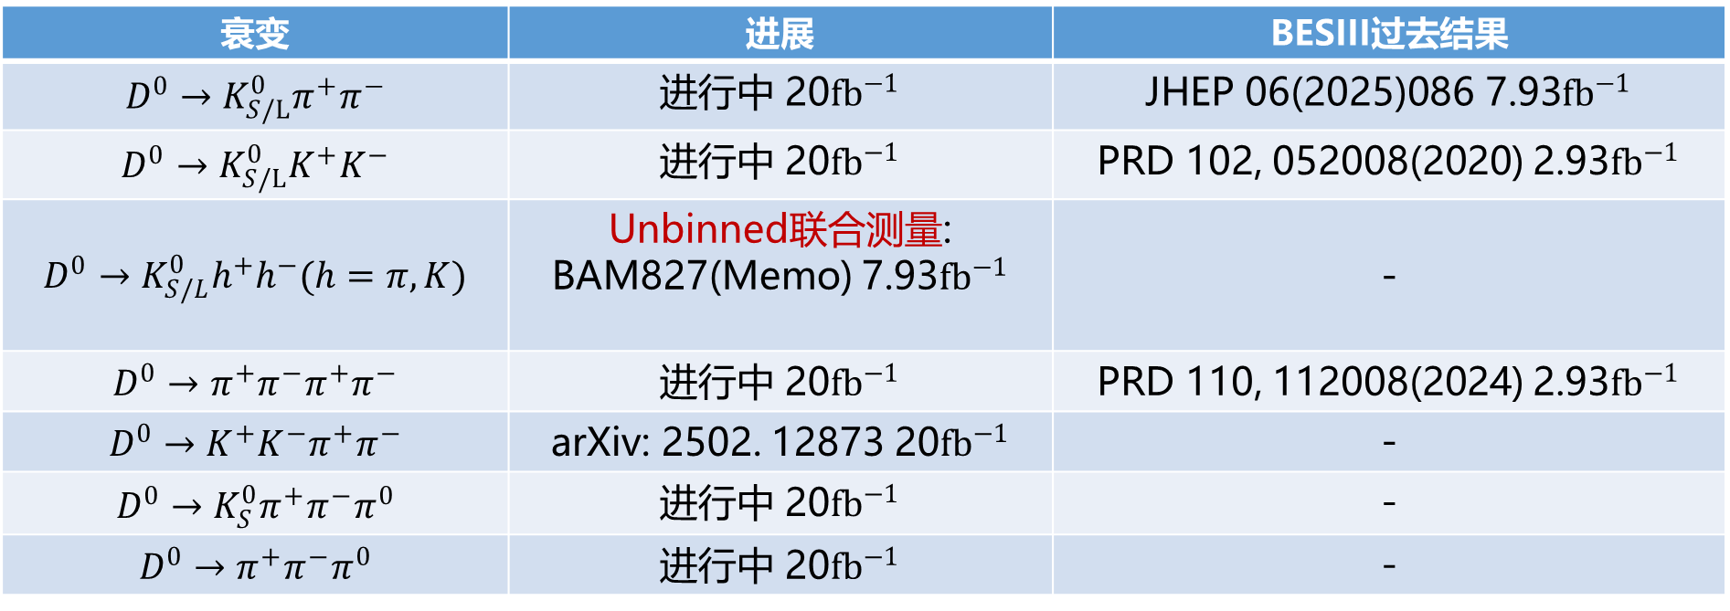

进展二
自共轭道强相位差参数$c_{i}/s_{i}$的测量
衰变 | 进展 | BESIII过去结果
$$D^{0}→K_{S/L}^{0}π^{+}π^{−}$$ | 进行中 20${fb}^{−1}$ | JHEP 06(2025)086 7.93${fb}^{−1}$
$$D^{0}→K_{S/L}^{0}K^{+}K^{−}$$ | 进行中 20${fb}^{−1}$ | PRD 102, 052008(2020) 2.93${fb}^{−1}$
$$D^{0}→K_{S/L}^{0}h^{+}h^{−}(h=π, K)$$ | Unbinned联合测量: BAM827(Memo) 7.93${fb}^{−1}$ | -
$$D^{0}→π^{+}π^{−}π^{+}π^{−}$$ | 进行中 20${fb}^{−1}$ | PRD 110, 112008(2024) 2.93${fb}^{−1}$
$$D^{0}→K^{+}K^{−}π^{+}π^{−}$$ | arXiv: 2502. 12873 20${fb}^{−1}$ | -
$$D^{0}→K_{S}^{0}π^{+}π^{−}π^{0}$$ | 进行中 20${fb}^{−1}$ | -
$$D^{0}→π^{+}π^{−}π^{0}$$ | 进行中 20${fb}^{−1}$ | -

Slide 18
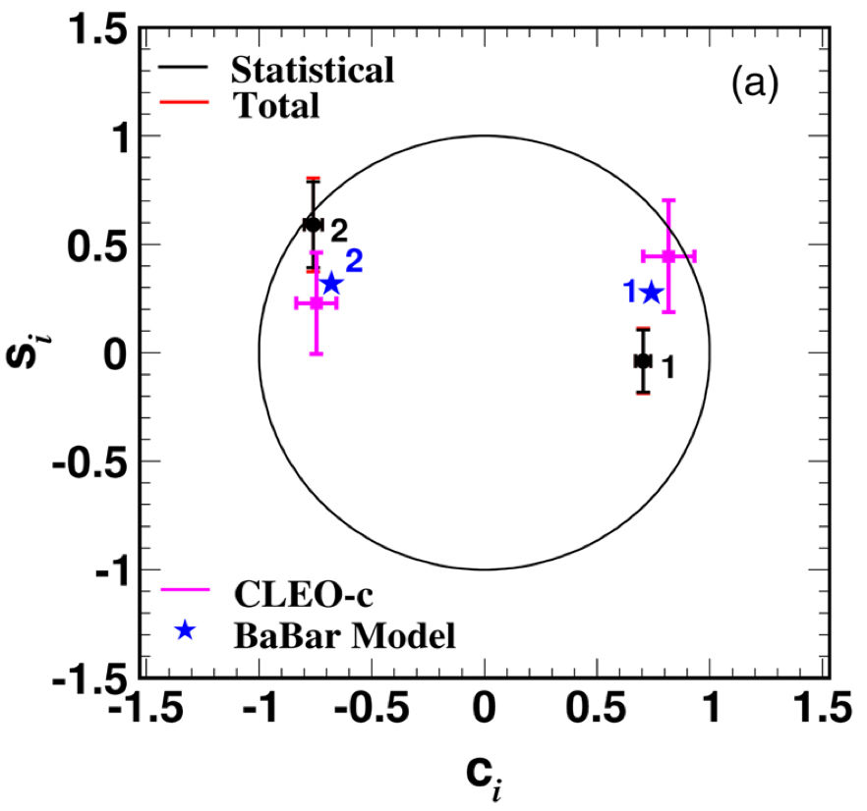
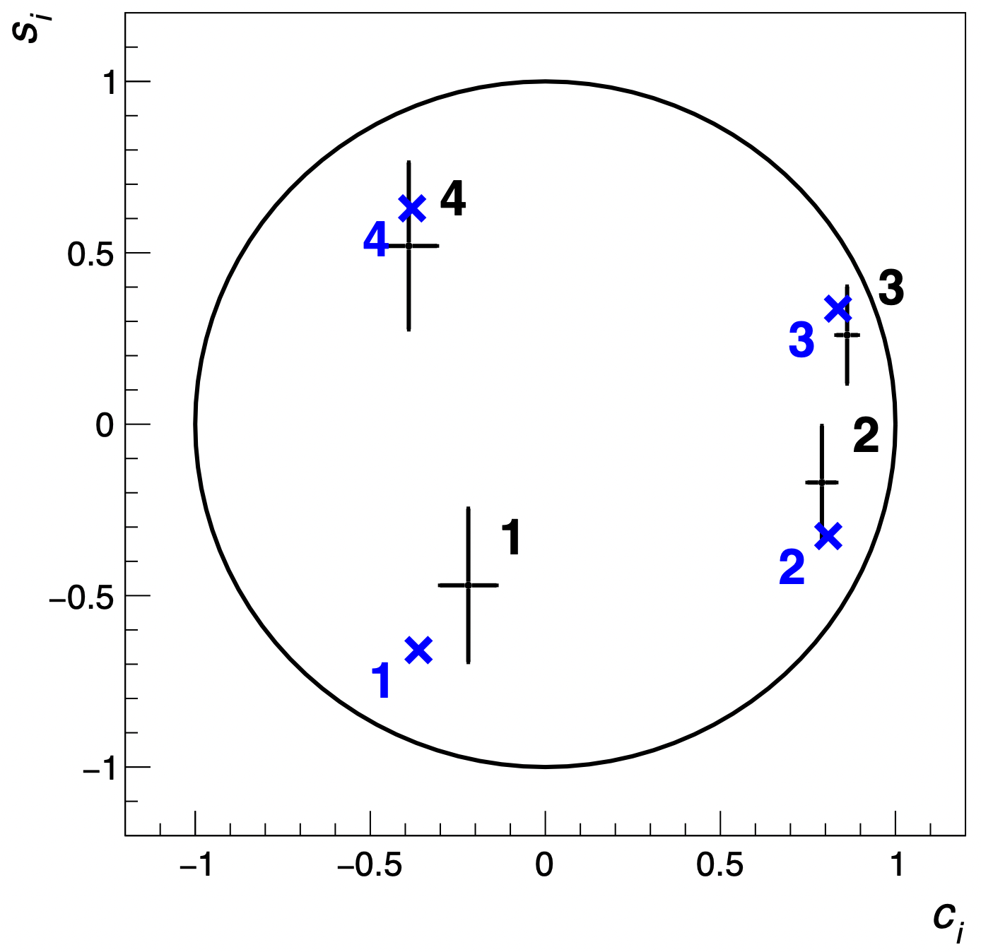





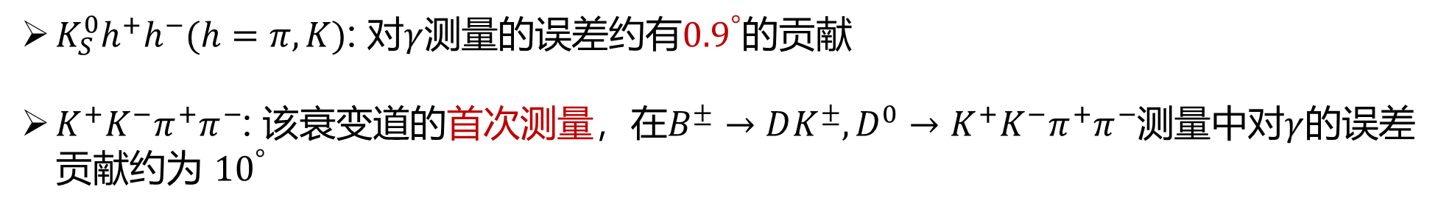


$c_{i}/s_{i}$测量
$$K_{S}^{0}π^{+}π^{−}$$
$$K^{+}K^{−}π^{+}π^{−}$$
$$K_{S}^{0}K^{+}K^{−}$$
2.93${fb}^{−1}$
7.93${fb}^{−1}$
20${fb}^{−1}$
$K_{S}^{0}h^{+}h^{−}(h=π, K)$: 对$γ$测量的误差约有${0.9}^{°}$的贡献
$K^{+}K^{−}π^{+}π^{−}$: 该衰变道的首次测量，在$B^{±}→DK^{±}, D^{0}→K^{+}K^{−}π^{+}π^{−}$测量中对$γ$的误差贡献约为 ${10}^{°}$

Slide 19
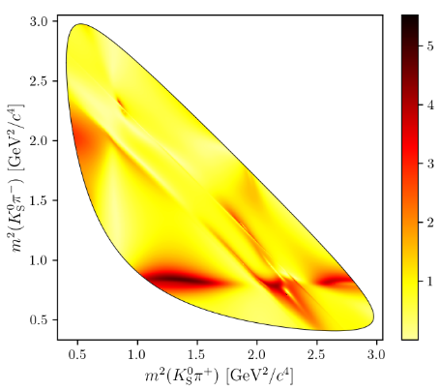
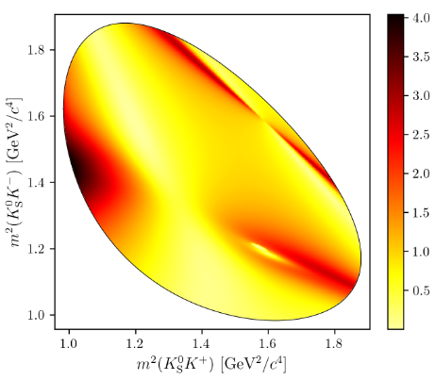
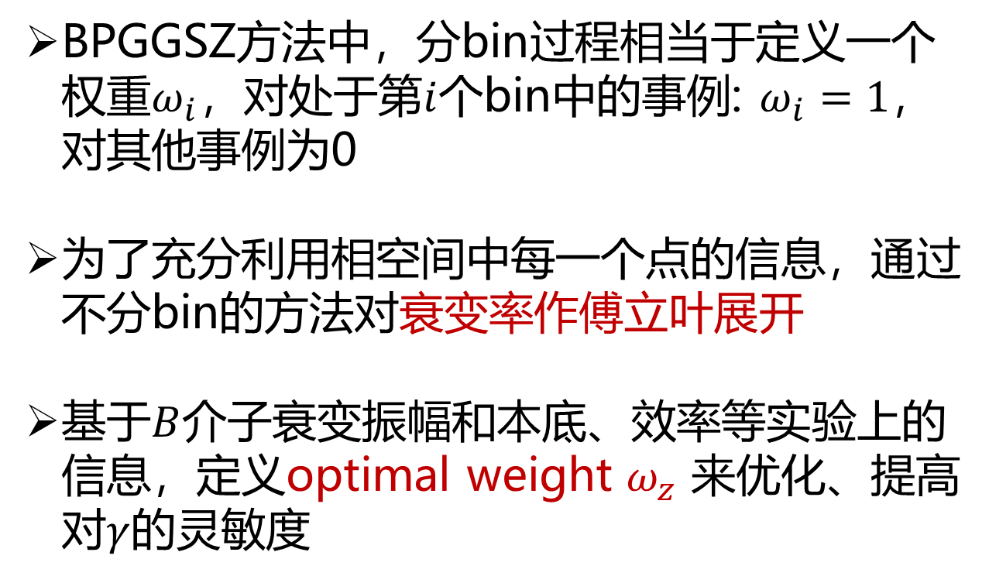


Unbinned: Optimal Fourier method
$$K_{S}^{0}π^{+}π^{−}$$
BPGGSZ方法中，分bin过程相当于定义一个权重$ω_{i}$，对处于第$i$个bin中的事例: $ω_{i}=1$，对其他事例为0
为了充分利用相空间中每一个点的信息，通过不分bin的方法对衰变率作傅立叶展开
基于$B$介子衰变振幅和本底、效率等实验上的信息，定义optimal weight $ω_{z}$ 来优化、提高对$γ$的灵敏度
$$K_{S}^{0}K^{+}K^{−}$$

Slide 20
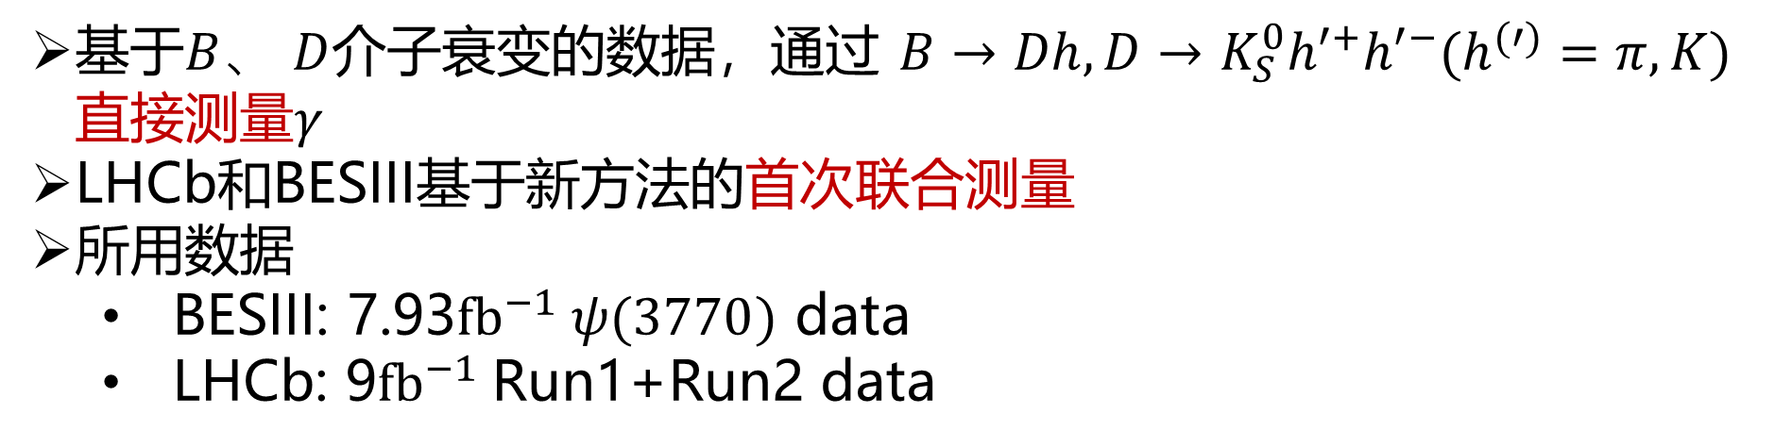
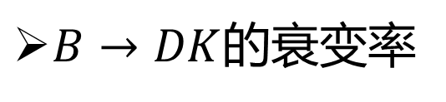

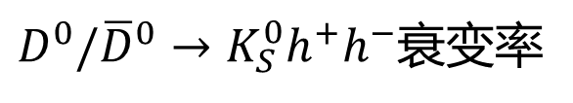
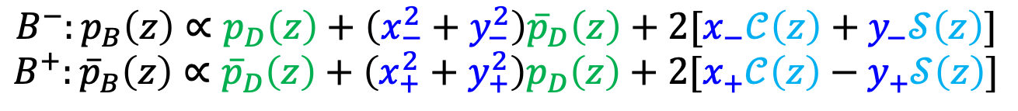

Unbinned: 与LHCb的联合测量
$B→DK$的衰变率
$$x_{±}+iy_{±}=r_{B}e^{i(δ_{B}±γ)}$$
LHCb input
$$B^{−}:p_{B}\left(z\right)∝p_{D}\left(z\right)+\left(x_{−}^{2}+y_{−}^{2}\right){\overline{p}}_{D}\left(z\right)+2[x_{−}𝒞\left(z\right)+y_{−}𝒮\left(z\right)]$$
$$B^{+}:{\overline{p}}_{B}\left(z\right)∝{\overline{p}}_{D}\left(z\right)+\left(x_{+}^{2}+y_{+}^{2}\right)p_{D}\left(z\right)+2[x_{+}𝒞\left(z\right)−y_{+}𝒮\left(z\right)]$$
BESIII input
BESIII input
$D^{0}/{\overline{D}}^{0}→K_{S}^{0}h^{+}h^{−}$衰变率
$$\left(𝒞,𝒮\right)=\sqrt{p_{D}{\overline{p}}_{D}(cos, sin)(φ)}$$
基于$B、$ $D$介子衰变的数据，通过 $B→Dh,D→K_{S}^{0}{h′}^{+}{h′}^{−}(h^{(′)}=π,K)$直接测量$γ$
LHCb和BESIII基于新方法的首次联合测量
所用数据
  BESIII: 7.93${fb}^{−1} ψ(3770)$ data
  LHCb: 9${fb}^{−1}$Run1+Run2 data

Slide 21
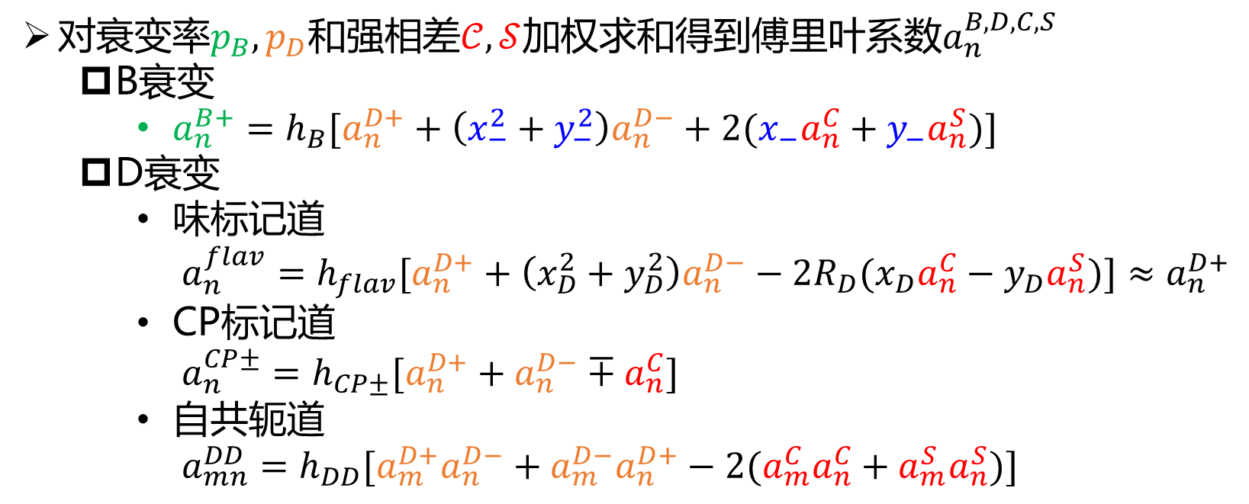
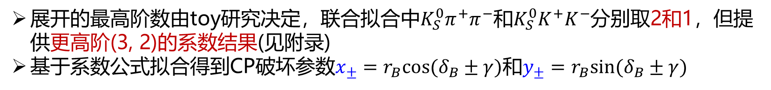
Unbinned: 分析方法
对衰变率$p_{B},p_{D}$和强相差$𝒞, 𝒮$加权求和得到傅里叶系数$a_{n}^{B, D, C, S}$
  B衰变
    $a_{n}^{B+}=h_{B}[a_{n}^{D+}+\left(x_{−}^{2}+y_{−}^{2}\right)a_{n}^{D−}+2(x_{−}a_{n}^{C}+y_{−}a_{n}^{S})]$
  D衰变
    味标记道
    $a_{n}^{flav}=h_{flav}[a_{n}^{D+}+\left(x_{D}^{2}+y_{D}^{2}\right)a_{n}^{D−}−2R_{D}(x_{D}a_{n}^{C}−y_{D}a_{n}^{S})]≈a_{n}^{D+}$
    CP标记道
  $a_{n}^{CP±}=h_{CP±}[a_{n}^{D+}+a_{n}^{D−}∓a_{n}^{C}]$
    自共轭道
    $a_{mn}^{DD}=h_{DD}[a_{m}^{D+}a_{n}^{D−}+a_{m}^{D−}a_{n}^{D+}−2(a_{m}^{C}a_{n}^{C}+a_{m}^{S}a_{n}^{S})]$
展开的最高阶数由toy研究决定，联合拟合中$K_{S}^{0}π^{+}π^{−}$和$K_{S}^{0}K^{+}K^{−}$分别取2和1，但提供更高阶(3, 2)的系数结果(见附录)
基于系数公式拟合得到CP破坏参数$x_{±}=r_{B}cos⁡(δ_{B}±γ)$和$y_{±}=$ $r_{B}sin⁡(δ_{B}±γ)$

Slide 22


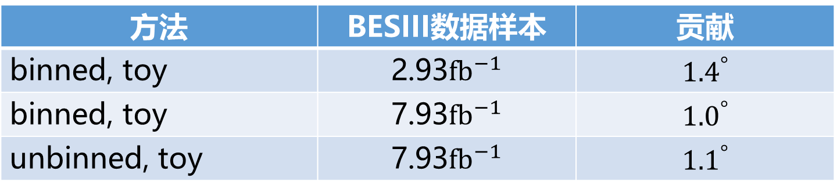

Unbinned：相角$γ$结果
BESIII强相差系数结果对$γ$的贡献
方法 | BESIII数据样本 | 贡献
binned, toy | 2.93${fb}^{−1}$ | $${1.4}^{°}$$
binned, toy | 7.93${fb}^{−1}$ | $${1.0}^{°}$$
unbinned, toy | 7.93${fb}^{−1}$ | $${1.1}^{°}$$
在binned测量中，提高BESIII统计量，可以降低所测输入参数对$γ$的误差贡献
BESIII输入参数在两种方法中对$γ$的误差贡献近乎一致
统计误差由toy研究提升约为5-10%

Slide 23
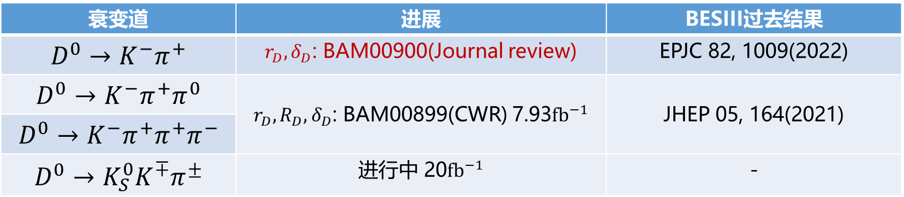
进展三
精确测量关联因子和平均强相位差参数
衰变道 | 进展 | BESIII过去结果
$$D^{0}→K^{−}π^{+}$$ | $r_{D},δ_{D}$: BAM00900(Journal review) | EPJC 82, 1009(2022)
$$D^{0}→K^{−}π^{+}π^{0}$$ | $r_{D},R_{D},δ_{D}$: BAM00899(CWR) 7.93${fb}^{−1}$ | JHEP 05, 164(2021)
$$D^{0}→K^{−}π^{+}π^{+}π^{−}$$
$$D^{0}→K_{S}^{0}K^{∓}π^{±}$$ | 进行中 20${fb}^{−1}$ | -

Slide 24
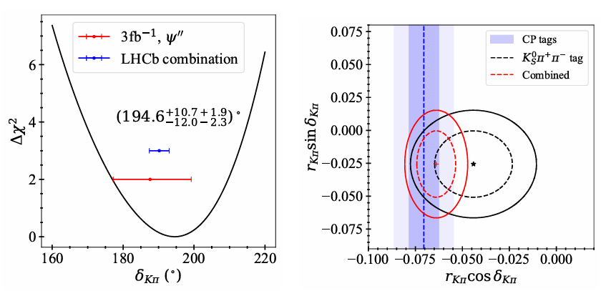
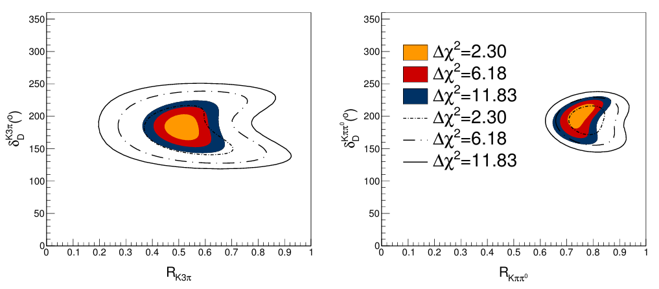
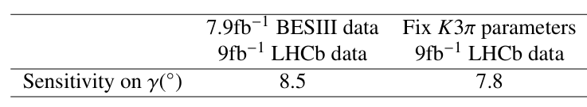



关联因子、平均强相位差测量
$δ_{Kπ}={({192.8}_{−12.4−2.4}^{+11.0+1.9})}^{°}$
证明并利用高能量点下$D^{0}{\overline{D}}^{0}$的量子关联效应测量强相位参数
开辟了测量$D$介子强子参数和$D^{0}{\overline{D}}^{0}$混合参数的新方法
$D^{0}→K^{−}π^{+}π^{+}π^{−}$过程有丰富的共振态
通过toy研究可以得到强相位参数对$γ$测量的影响
7.93${fb}^{−1}$

Slide 25
内容纲要
研究动机
研究内容
研究进展
总结

Slide 26

总结
衰变道 | 测量量 | 现状
$$D^{0}→π^{+}π^{−}π^{0}$$ | $$F_{+}/c_{i}s_{i}$$ | 7.93 ${fb}^{−1}F_{+}$ finished; 20 ${fb}^{−1}c_{i}s_{i}$ on going
$$D^{0}→K^{+}K^{−}π^{0}$$ | $$F_{+}/c_{i}s_{i}$$ | 7.93 ${fb}^{−1}F_{+}$ finished
$$D^{0}→π^{+}π^{−}η$$ | $$F_{+}$$ | 20 ${fb}^{−1}$ BAM01001
$$D^{0}→π^{+}π^{−}π^{+}π^{−}$$ | $$F_{+}/c_{i}s_{i}$$ | 2.93 ${fb}^{−1}F_{+},c_{i}s_{i}$ finished; 20 ${fb}^{−1}c_{i}s_{i}$ on going
$$D^{0}→K_{S}^{0}π^{+}π^{−}π^{0}$$ | $$F_{+}/c_{i}s_{i}$$ | 2.93 ${fb}^{−1}F_{+}$finished; 20 ${fb}^{−1}c_{i}s_{i}$ on going
$$D^{0}→K_{S/L}^{0}π^{+}π^{−}$$ | $$c_{i}s_{i}$$ | 7.93 ${fb}^{−1}$ finished; 20 ${fb}^{−1}$ on going
$$D^{0}→K_{S/L}^{0}K^{+}K^{−}$$ | $$c_{i}s_{i}$$ | 2.93 ${fb}^{−1}$ finished; 20 ${fb}^{−1}$ on going
$$D^{0}→K_{S/L}^{0}h^{+}h^{−}(h=π, K)$$ | Fourier coefficients | 7.93 ${fb}^{−1}$ BAM00827
$$D^{0}→K^{+}K^{−}π^{+}π^{−}$$ | $$F_{+}/c_{i}s_{i}$$ | 2.93 ${fb}^{−1}F_{+}$ finished; 20 ${fb}^{−1}c_{i}s_{i}$ arXiv: 2502. 12873
$$D^{0}→K^{−}π^{+}$$ | $$δ_{D}$$ | 2.93 ${fb}^{−1}$ finished; Latest: BAM00900
$$D^{0}→K^{−}π^{+}π^{0}$$ | $$δ_{D},R_{D}$$ | 2.93 ${fb}^{−1}$ finished; 7.93 ${fb}^{−1}$ BAM00899
$$D^{0}→K^{−}π^{+}π^{+}π^{−}$$
$$D^{0}→K_{S}^{0}K^{∓}π^{±}$$ | $$δ_{D},R_{D}$$ | 20 ${fb}^{−1}$ on going

Slide 27

总结
在3.773GeV能量点处产生的$D^{0}{\overline{D}}^{0}$样本是开展量子关联性精确测量的最理想场所
利用BESIII上的$ψ(3770)$数据，可以系统性地开展多体自共轭过程的CP本征态成分比例、强相位差、关联因子和平均强相位差等关键参数的精确测量
研究成果将保障未来十年以上国际粒子物理领域$γ$相角、 $D^{0}{\overline{D}}^{0}$混合参数和CP破坏等关键参数的精确测量
相关工作正在有序开展，基于2.93 ${fb}^{−1}$或7.93 ${fb}^{−1}$的许多成果已经发表，敬请期待基于20 ${fb}^{−1}$的成果
谢谢！

Slide 28
附录

Slide 29


强相位参数如何影响$γ$

Slide 30



Unbinned：BESIII强相差系数结果
基于测得的强相差系数，可画出强项差参数$𝒞\left(φ\right), 𝒮(φ)$的分布，并与模型预测值比较

